Slide 1


STCF ECAL 研究进展
张云龙
核探测与核电子学国家重点实验室
中国科学技术大学
代表STCF ECAL合作组
2025年超级陶粲装置研讨会 湘潭
2025年7月2日-5日

Slide 2
报告提纲
量能器
STCF量能器回顾
研究进展
总结

Slide 3
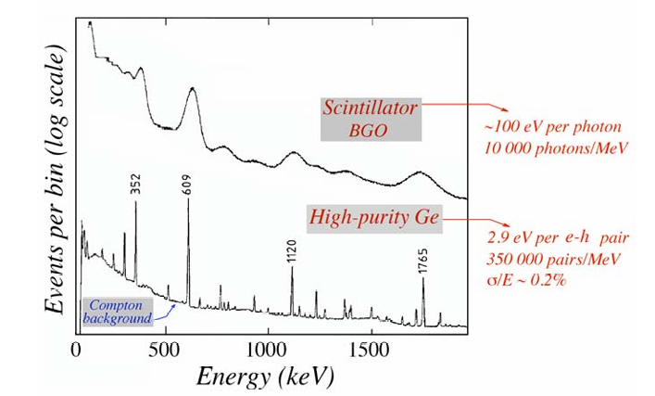
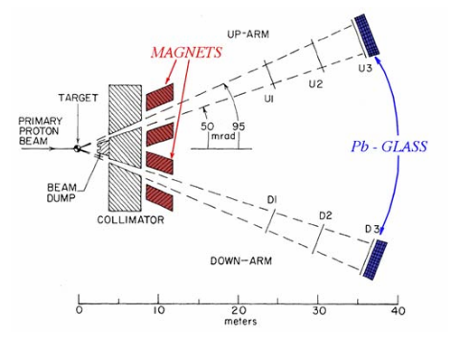
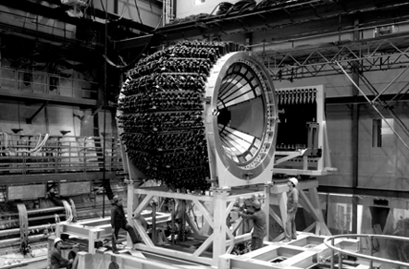
量能器的历史
1950s，闪烁晶体在核物理实验中用于伽马能谱测量
~1970，量能器开始应用于粒子物理实验，用于测量中性粒子，作为shower counter
1980，量能器在对撞实验谱仪中扮演了重要的功能，分成电磁量能器和强子量能器
Fermilab E-70实验
CERN UA2实验

Slide 4
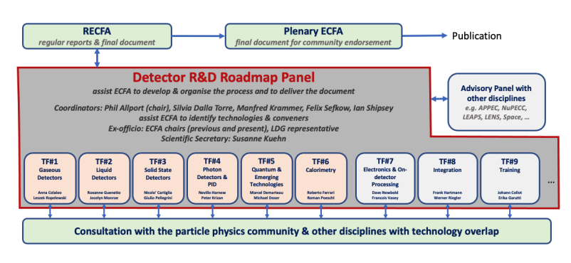
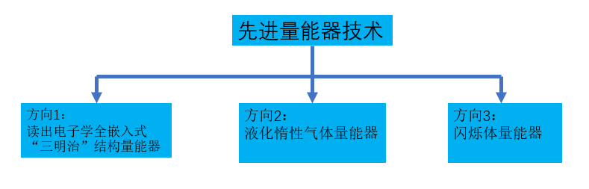
量能器技术前沿

Slide 5
量能器技术前沿

Slide 6
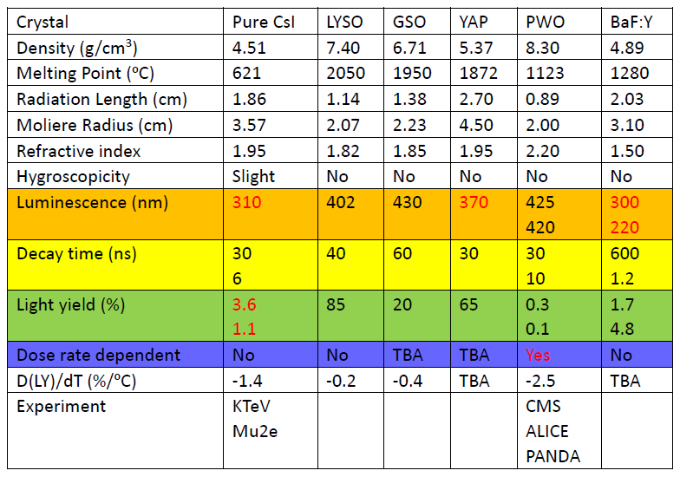
下一代高亮度实验晶体量能器的选择
下一代晶体量能器
  要求晶体具有更快的发光衰减时间
  更高的抗辐照能力
单价 | 0.5 | 4 | - | - | 1（参考） | 1.3

Slide 7
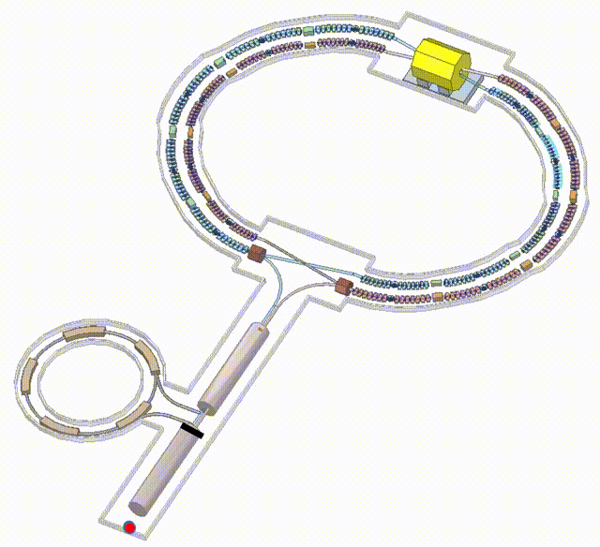
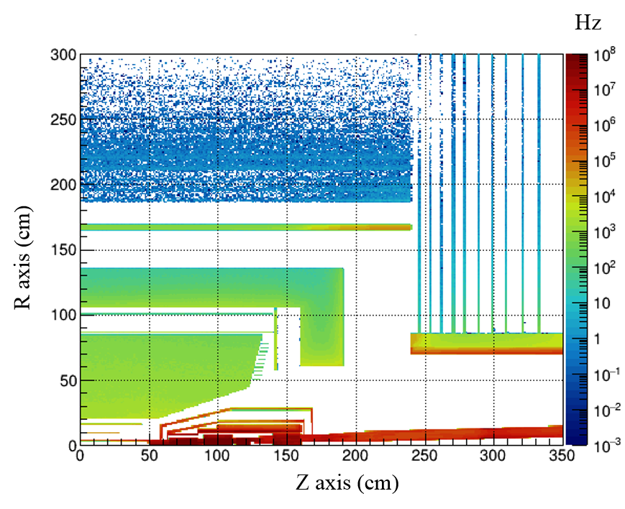
超级陶粲装置（STCF）
  Super Tau-Charm Facility
对称型双环对撞机： 注入器~300米，对撞主环~800米
质心能量：2-7 GeV，
亮度：> 0.5×10³⁵ cm⁻²s⁻¹ @ 4 GeV
具有进一步提升亮度和实现极化束流的潜力
High Event Rate：~ MHZ background event rate
Precise Energy Resolution: < 2.5% @ 1GeV
Good Position Resolution: ~ 5 mm @ 1GeV
Good Time Resolution: 300 ps @ 1 GeV

Slide 8
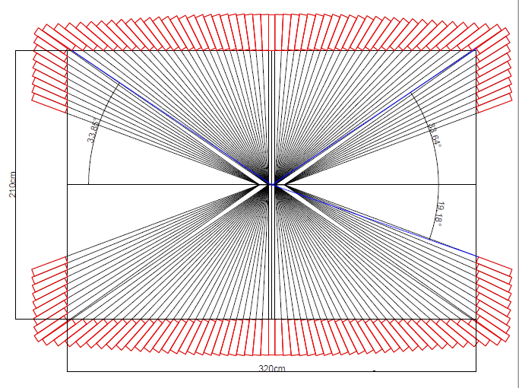
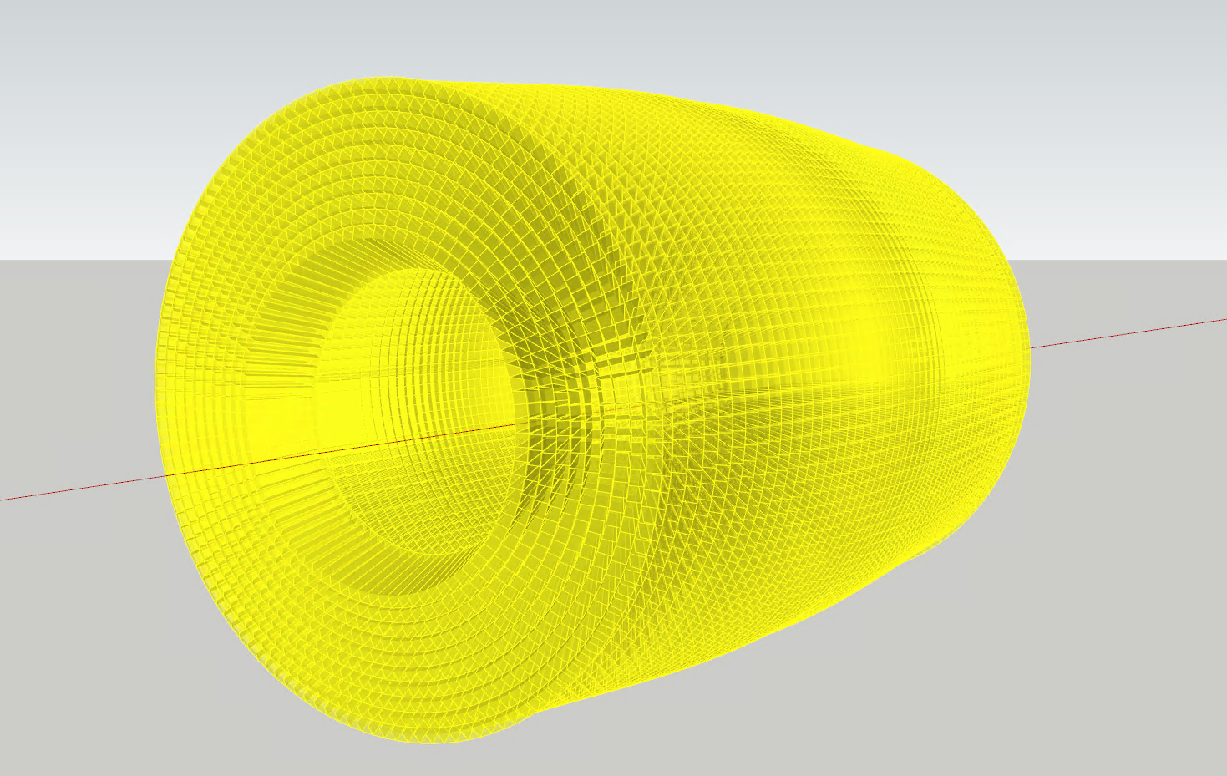
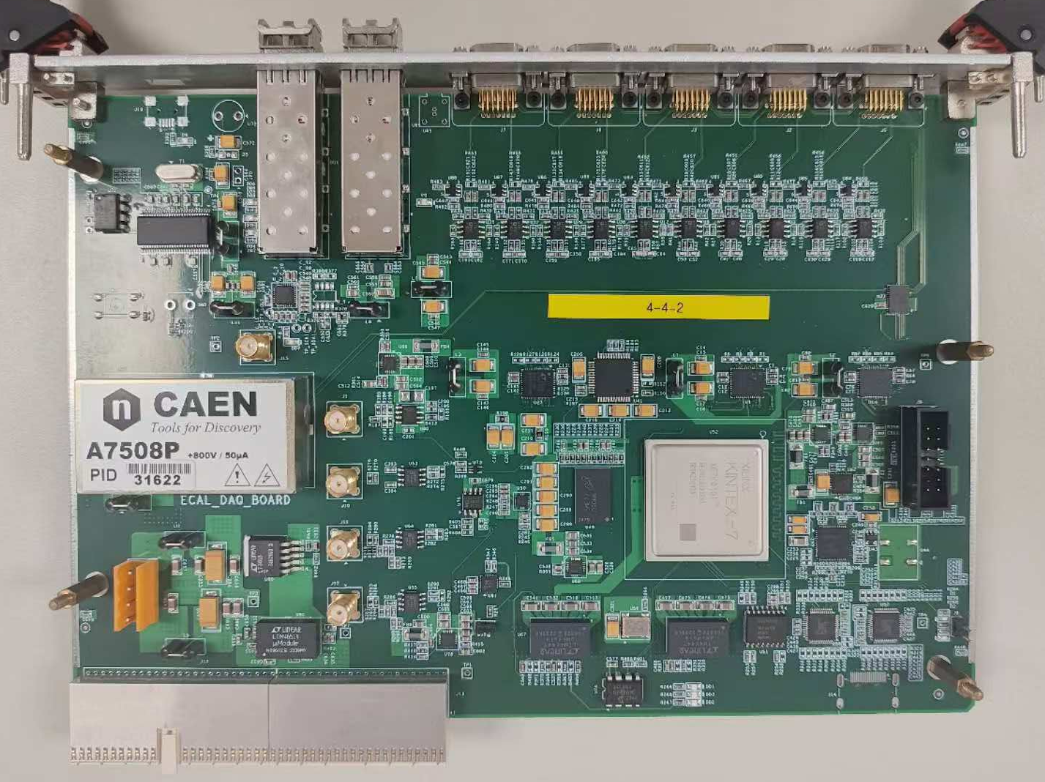
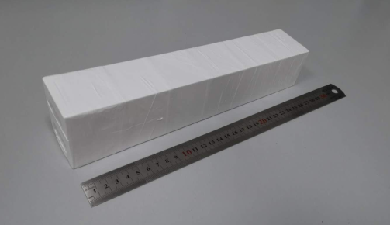
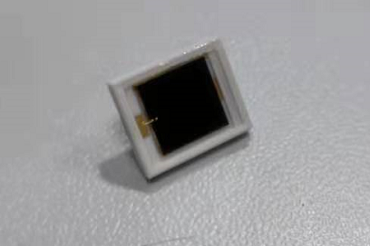
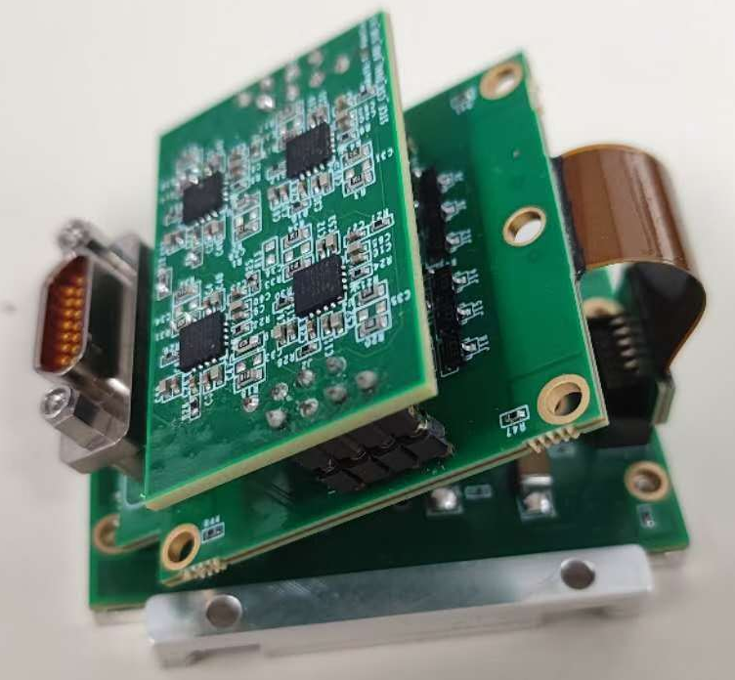
电磁量能器回顾
纯碘化铯晶体
  晶体数：8670
雪崩光二极管
  大面积阵列拼装
电荷灵敏方案，波形采样读出

Slide 9
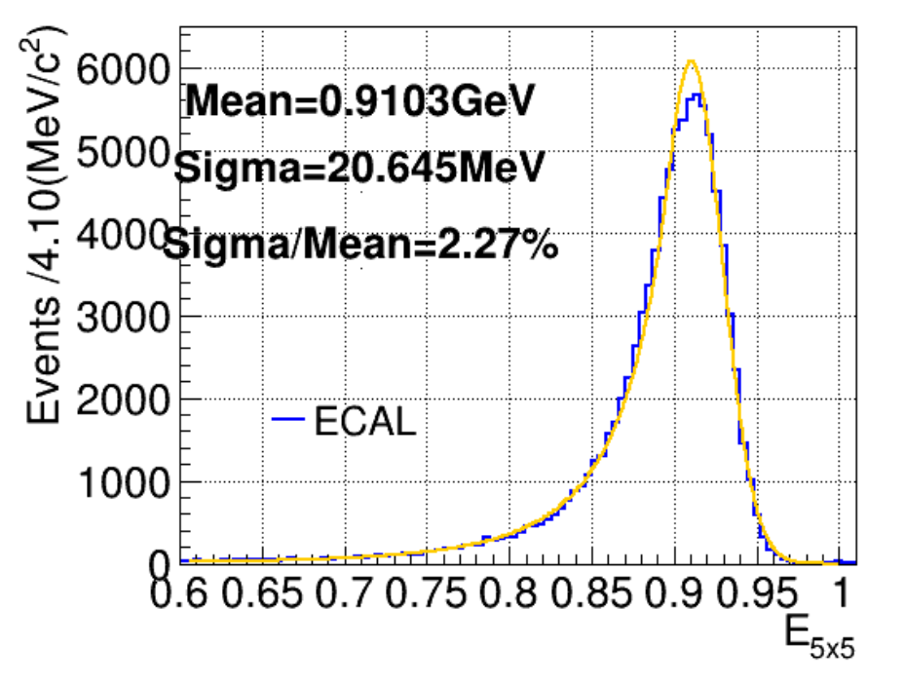
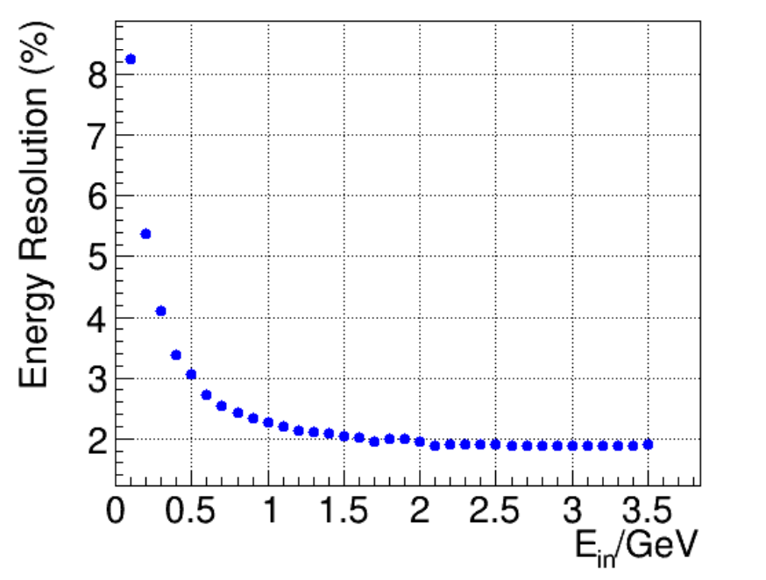
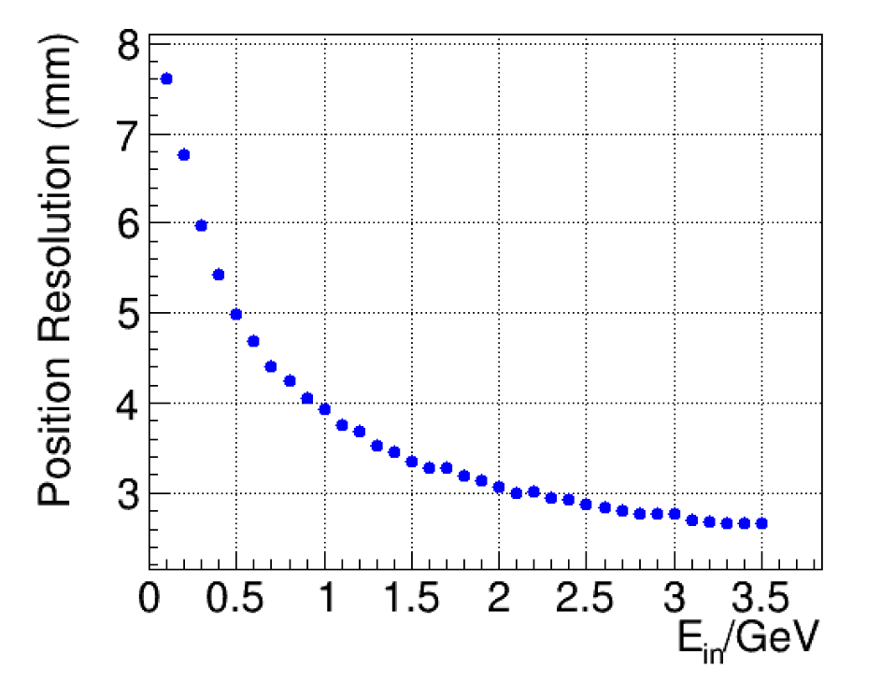
电磁量能器性能模拟研究
1.1 关键分系统研制
能量分辨率~2.5% @ 1 GeV
位置分辨~5 mm @ 1 GeV
能量分辨率
位置分辨

Slide 10
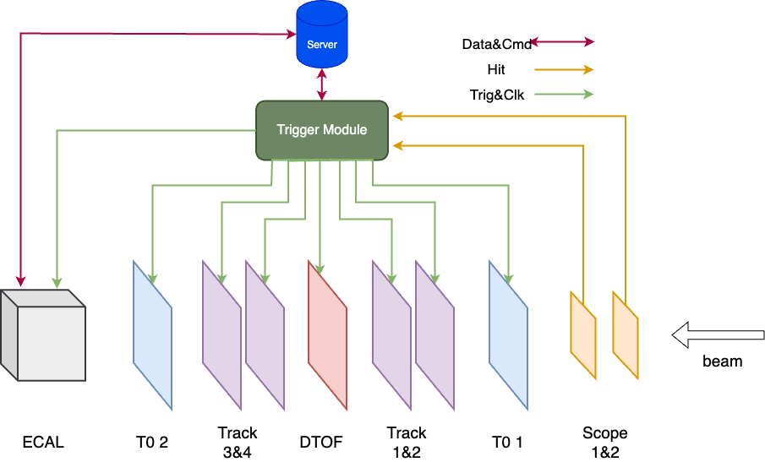
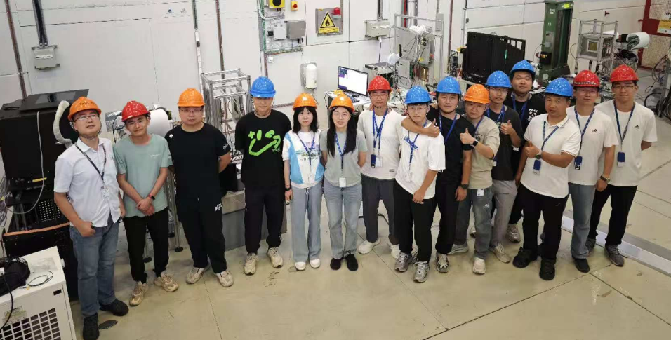
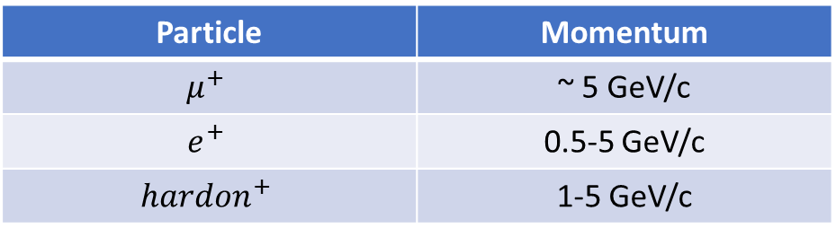
束流测试
束流测试
  CERN PS T09 beam line
  Multi-system beam test
    T0 Detector
    Track Detector
    PID Detector——DTOF
    ECAL
  Beam particle and momentum
Particle | Momentum
$$μ^{+}$$ | ~ 5 GeV/c
$$e^{+}$$ | 0.5-5 GeV/c
$${hardon}^{+}$$ | 1-5 GeV/c

Slide 11
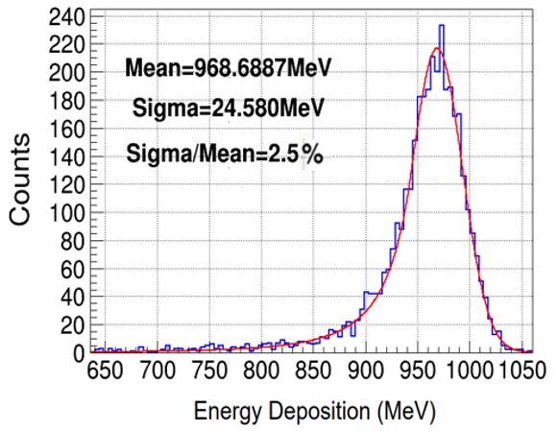
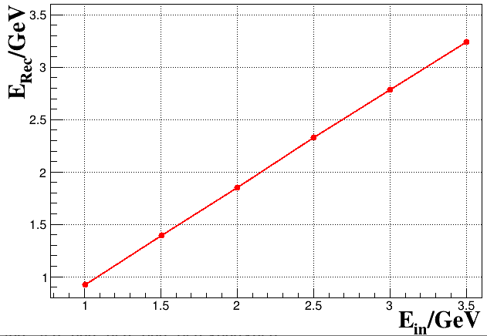
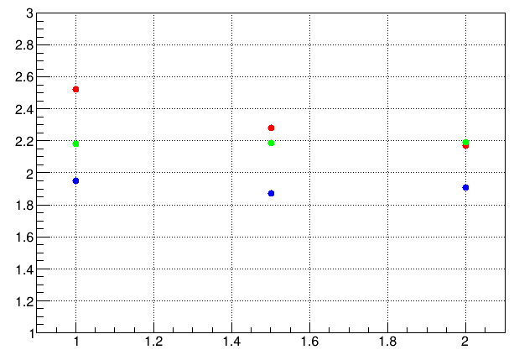


对电子的响应—能量重建
1 – 3.5 GeV电子
能量分辨率～2.5% @ 1 GeV
能量分辨率曲线比MC略差
  没有考虑束线上的物质量及束流能散
Data result
MC result with $σ_{p}=1\%$
Energy spectrum of 1 GeV $e^{+}$
Energy linearity
Energy resolution vs. Energy

Slide 12
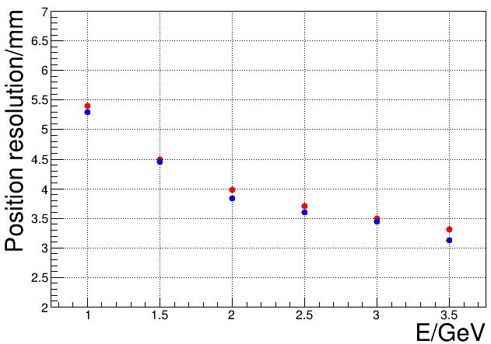
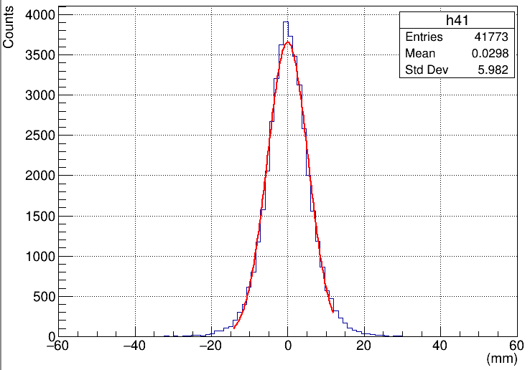


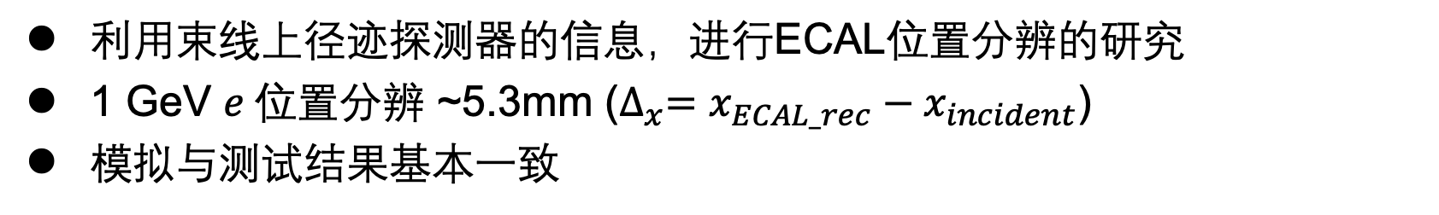

Outline
对电子的响应—位置重建
利用束线上径迹探测器的信息，进行ECAL位置分辨的研究
1 GeV $e 位置分辨$ ~5.3mm ($∆_{x}=x_{ECAL_rec}−x_{incident}$)
模拟与测试结果基本一致
$$σ=5.31mm$$
Data result
Counts
MC result
$$∆x/mm$$
Position resolution vs. Energy
Position reconstruction results of 1 GeV $e^{+}$

Slide 13
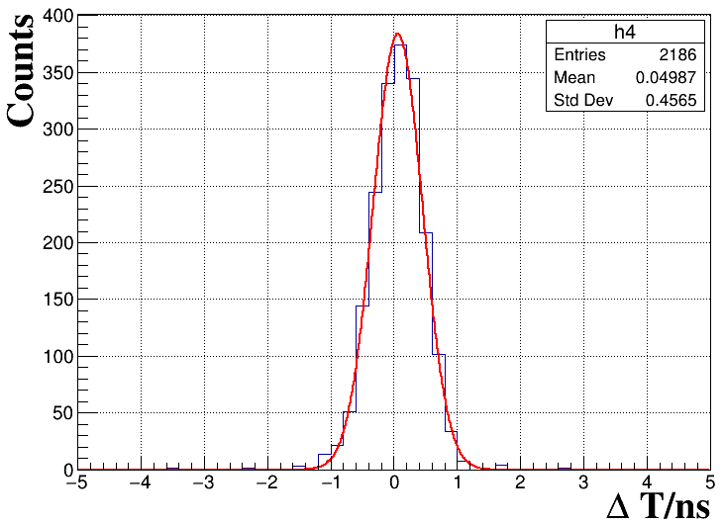
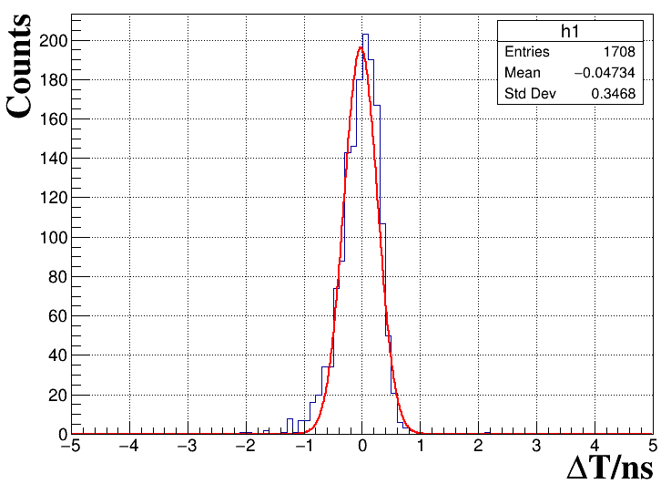
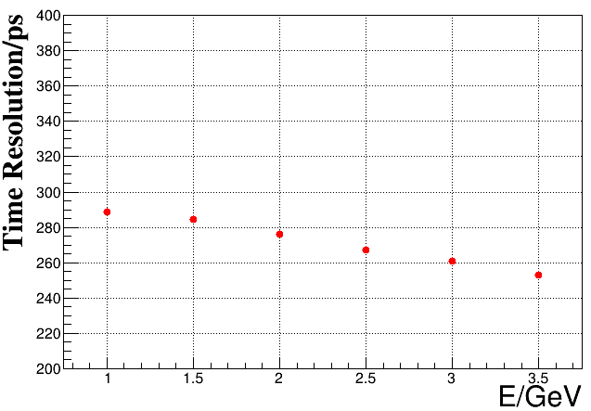

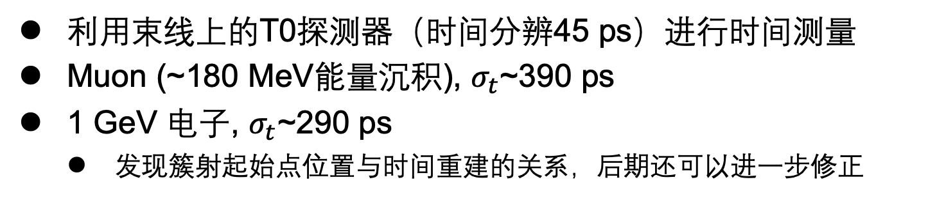
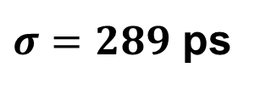
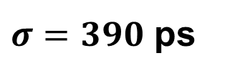
对电子的响应—时间分辨
利用束线上的T0探测器（时间分辨45 ps）进行时间测量
Muon (~180 MeV能量沉积), $σ_{t}$~390 ps
1 GeV 电子, $σ_{t}$~290 ps
  发现簇射起始点位置与时间重建的关系，后期还可以进一步修正
$σ=390$ ps
$σ=289$ ps
Time reconstruction results of MIPs
Time reconstruction results of 1 GeV $e^{+}$

Slide 14
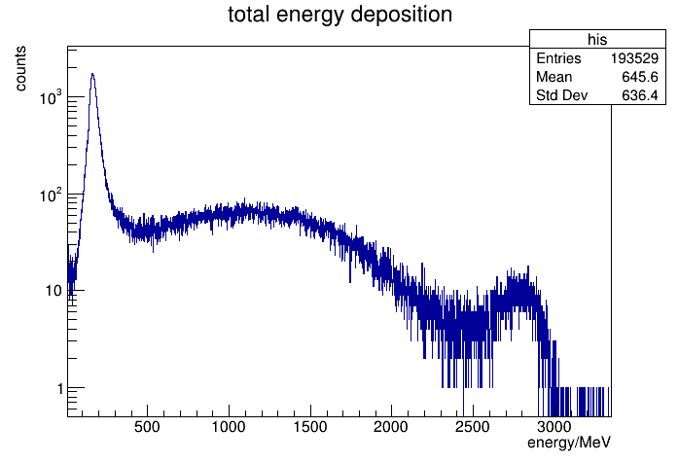
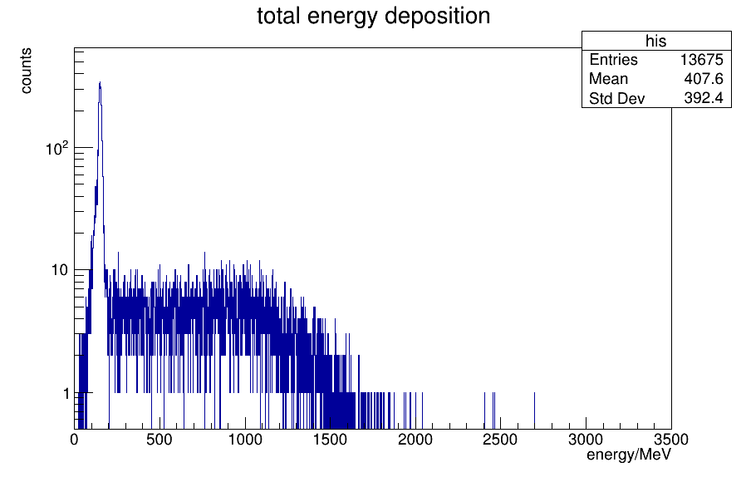
研究进展I—对强子的响应
3 GeV/c 强子束
  PID探测器筛选质子
MIP
强子
proton
电子
3 GeV hadron⁺能量沉积谱
飞行时间筛选出质子能谱

Slide 15
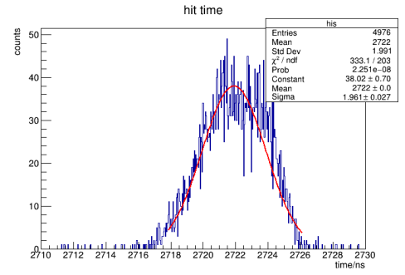
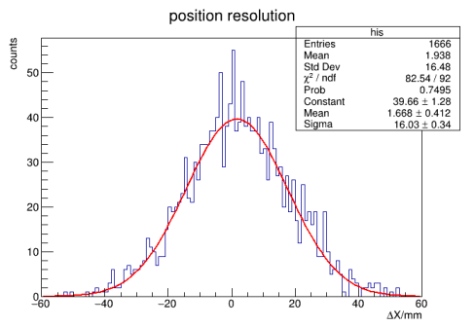
研究进展I—对强子的响应
时间分辨：1.96 ns
位置分辨：16 mm

Slide 16
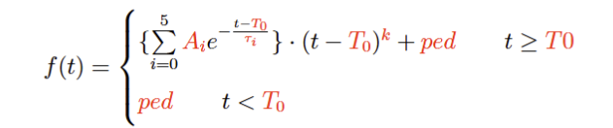
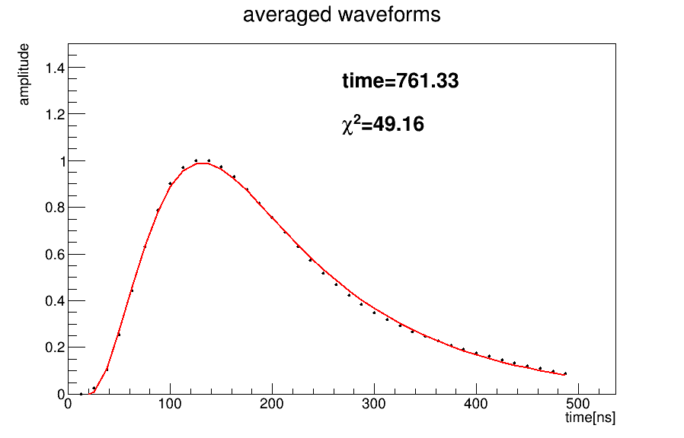
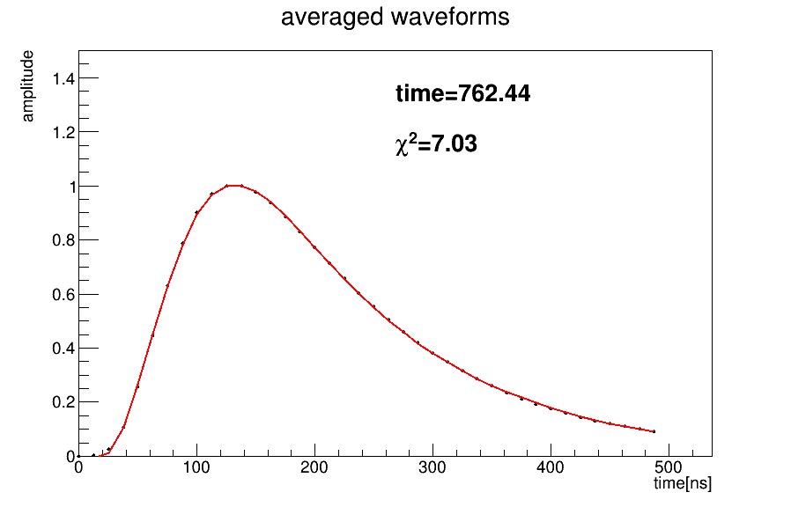

研究进展II—时间性能分析
通过对波形进行拟合，得到波形的起始时刻
发现不同种类粒子的波形存在一定偏差
采用同一个模版进行波形拟合，会造成结果偏差
MIP平均波形拟合
电磁簇射平均波形拟合
强子簇射平均波形拟合

Slide 17
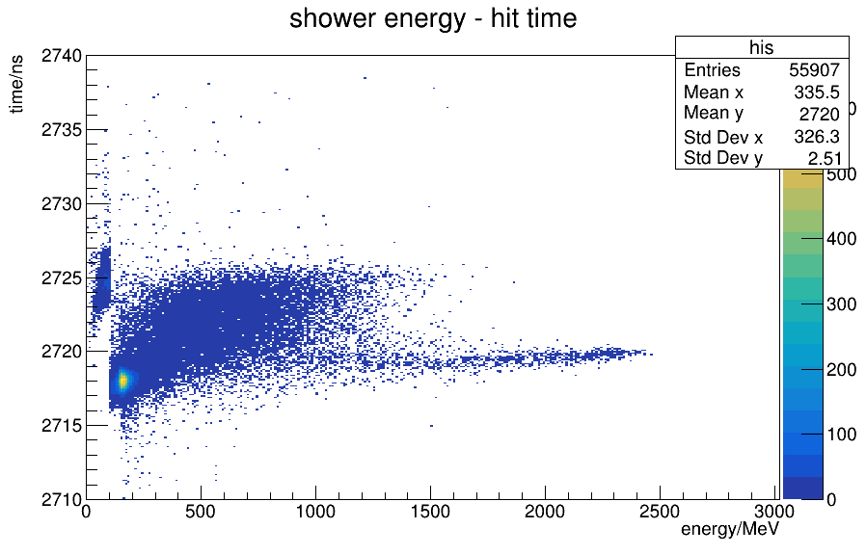
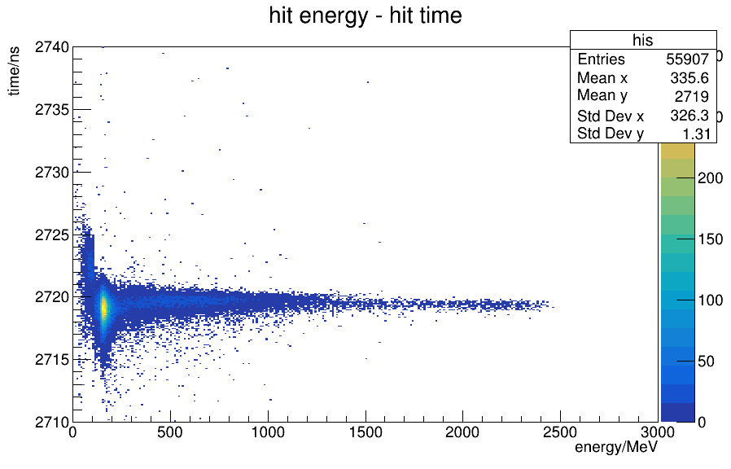
研究进展II—时间性能分析
“放开”拟合模版的参数，使其可以适应不同波形的差异
强子的时间离散度显著降低
低能量HG
强子簇射
电磁簇射
MIP
固定模板
不固定模板

Slide 18
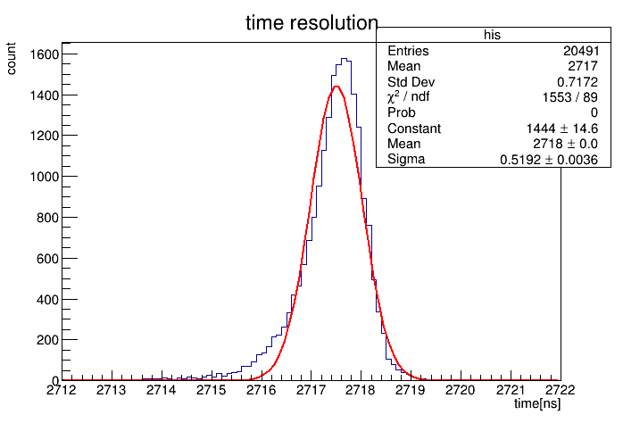
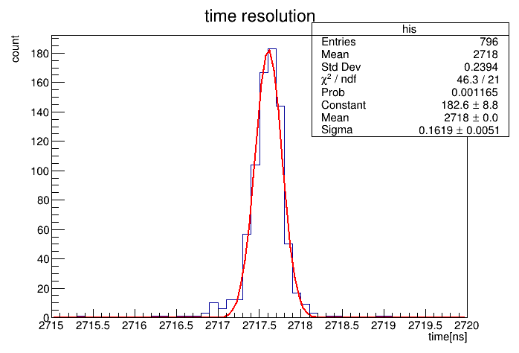
研究进展II—时间性能分析
电子的时间分辨从260 ps改善为162 ps
强子从1960 ps 改善为519 ps
强子：519 ps
电子：162 ps

Slide 19
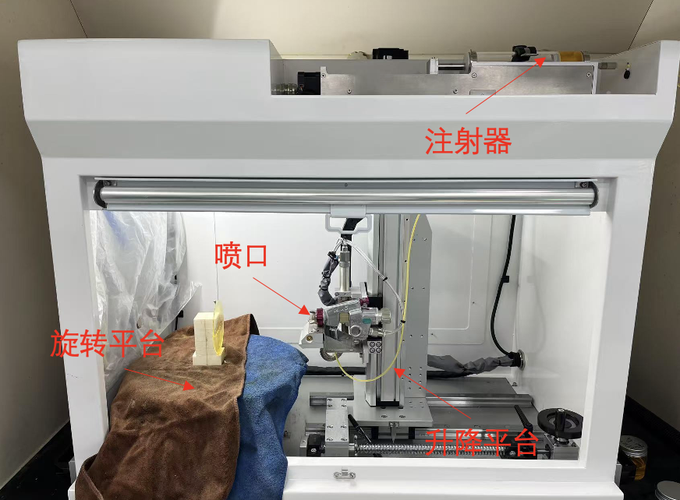
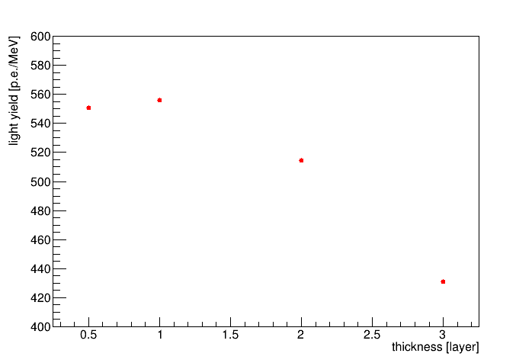
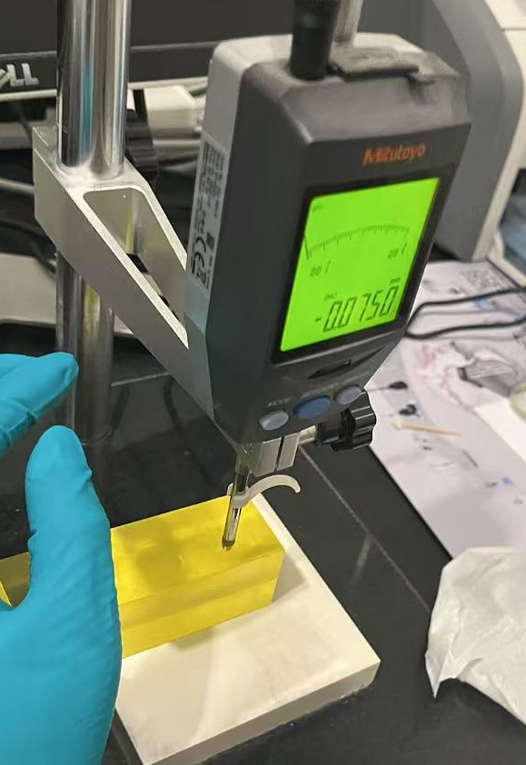
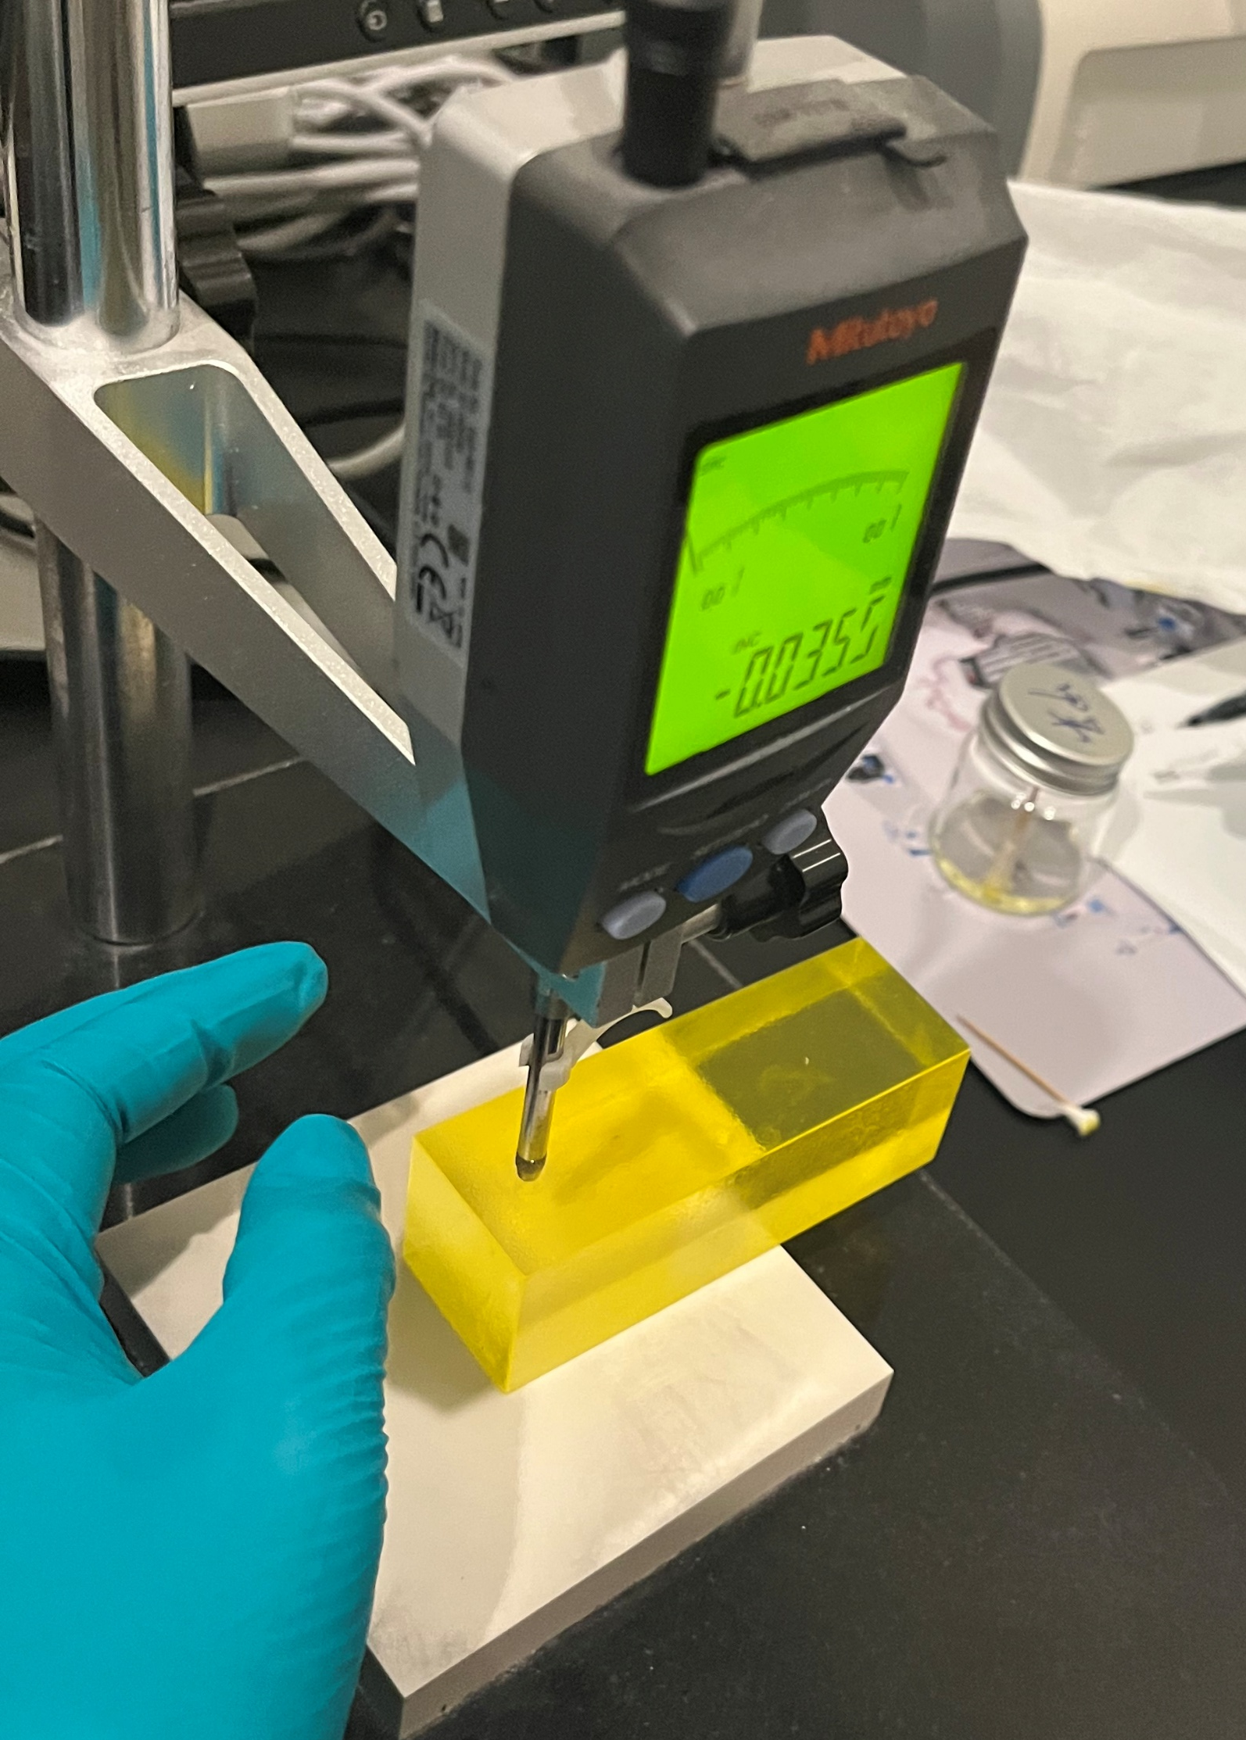
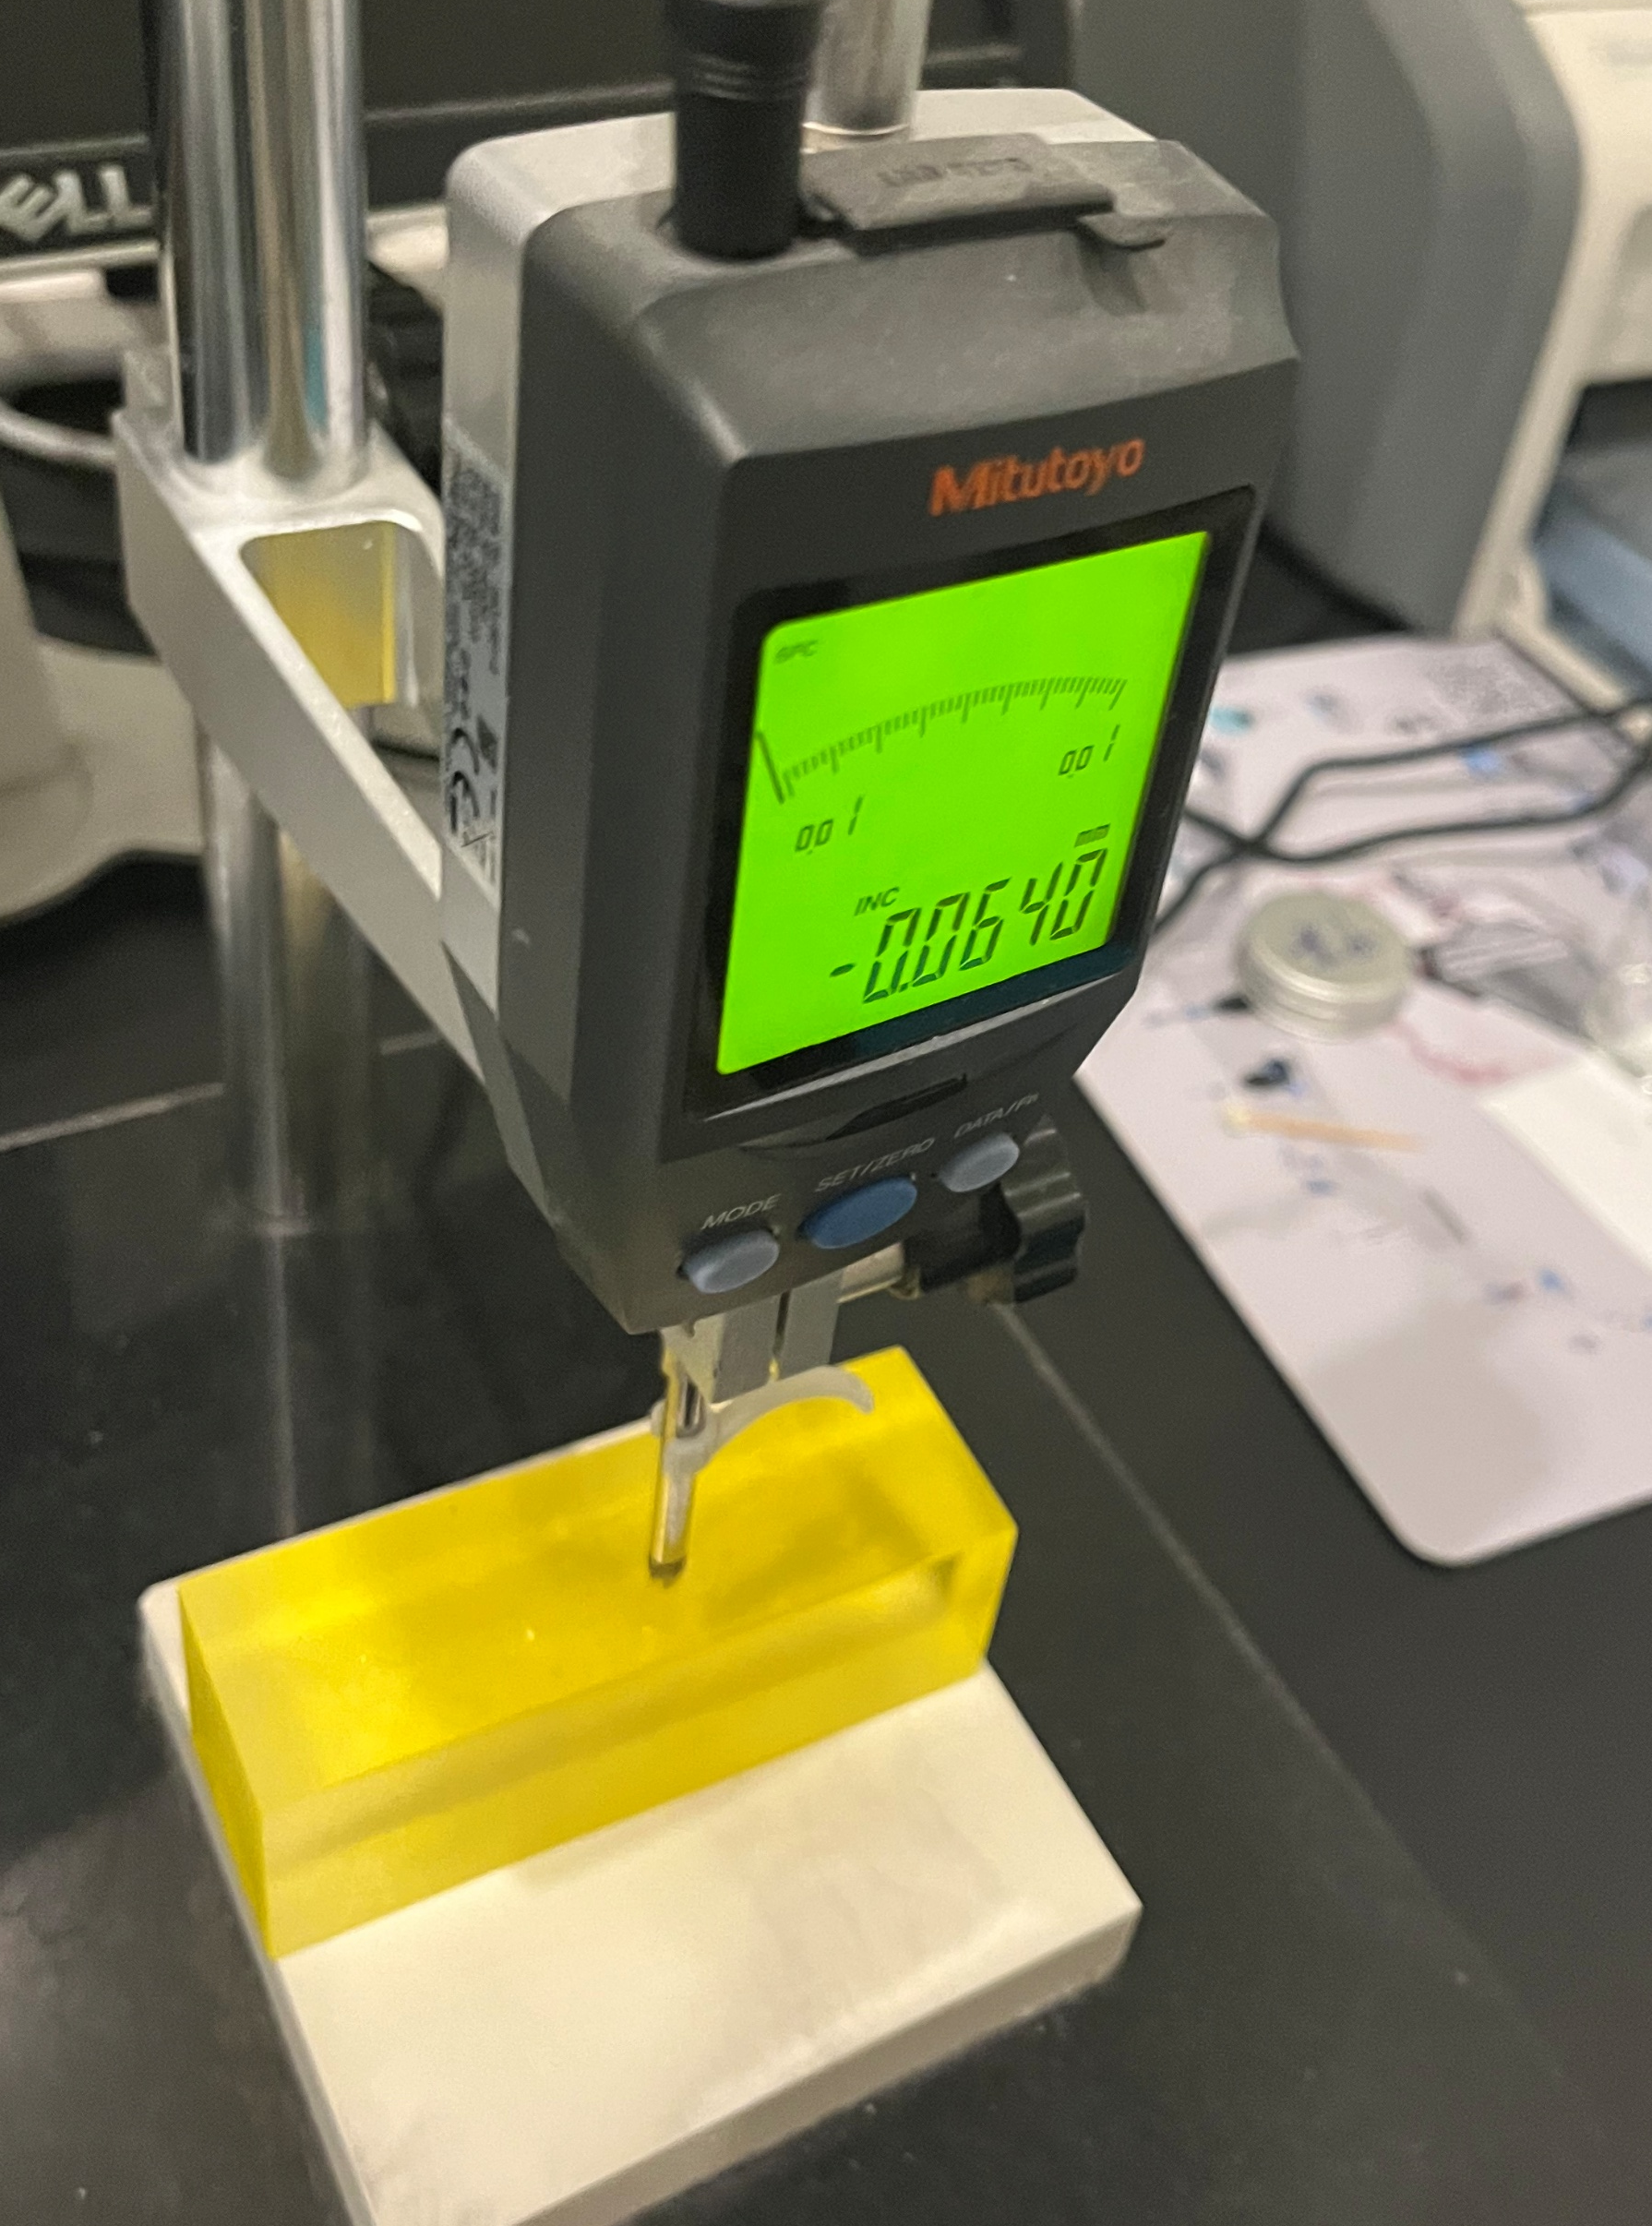
研究进展III—pCsI晶体喷涂
比较了不同厚度的WLS材料对光输出的影响
认为20 um厚度比较合适
20 um
测量不同位置的膜厚度

Slide 20
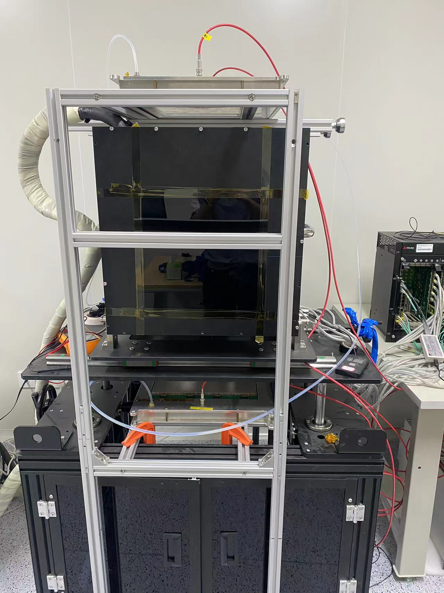
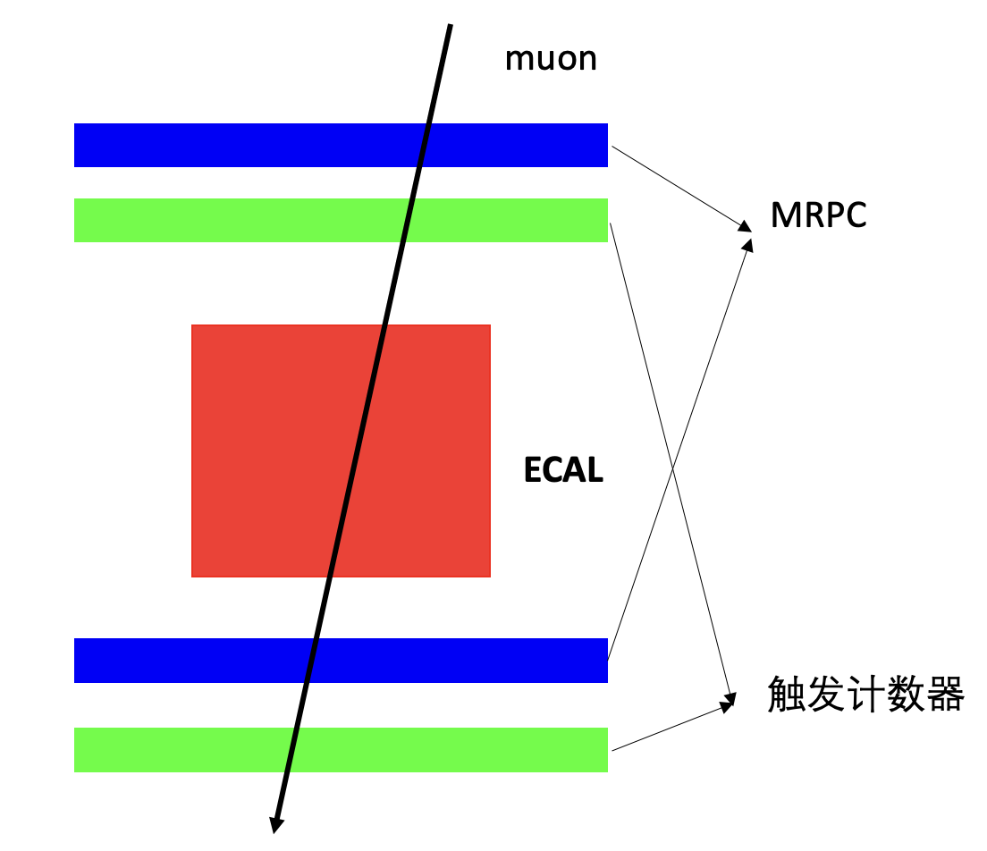
研究进展IV—宇宙线测试
搭建了一套宇宙线测试系统
采用MRPC探测器提供位置和时间信息
  位置分辨：~3 mm
  时间分辨：100 ps

Slide 21


研究进展IV—宇宙线测试
不同晶体的非均匀性在8%~18%之间
基本表现为击中位置越靠近APD，测得的时间越早
光收集均匀性（~15%）
击中位置和测量时间的关系

Slide 22



研究进展V—机械设计
初步完成了量能器结构设计，以及力学性能分析

Slide 23



研究进展V—机械设计
装配槽
考虑了量能器的安装
设计了装配槽
并计划加工实物用于验证
辅助吊装结构
支撑梁
与支撑梁螺栓连接
吊装连接孔

Slide 24


研究进展VI—散热设计
方案解释（有待进一步讨论）：
对L型支架进行改造，在晶体端部形成一个连续走管通道，在通道内布置对向走水的双冷却铜管，并填充导热硅脂。
为了进一步减小热量对晶体影响，在底部布置气凝胶隔热片（导热系数‌：0.016–0.035 W/(m·K) ）。
为了对线排进行屏蔽，在L型支架内开设排线通道。
进水
对向走水双冷却铜管
散热铜管
L型托板
排线通道
电子学盒
螺栓孔
导热硅脂
铜管
气凝胶隔热片
双铜管布置

Slide 25
总结
STCF量能器，面临着高本底计数率下的高精度测量的挑战
  基于pCsI+APD+电荷灵敏读出方案
  采用波形采样读出方式
主要进展
  基于束流数据，针对量能器的定时功能开展了研究
  开展宇宙线测试，逐单元研究晶体的均匀性和定时功能
  开展了机械和散热设计
下一步计划：
  开展pCsI+WLS老化性能的研究
  准备下一次束流测试

Slide 26
总结
STCF量能器，面临着高本底计数率下的高精度测量的挑战
  基于pCsI+APD+电荷灵敏读出方案
  采用波形采样读出方式
主要进展
  基于束流数据，针对量能器的定时功能开展了研究
  开展宇宙线测试，逐单元研究晶体的均匀性和定时功能
  开展了机械和散热设计
下一步计划：
  开展pCsI+WLS老化性能的研究
  准备下一次束流测试
谢 谢！

Slide 27
backup

Slide 28
性能研究——pCsI光产额

Slide 29

模板拟合
起始时间
拟合函数形式
对波形拟合效果
不固定形状模板更好的反映波形起始时间，减少整体形状的影响。

Slide 30



性能研究——pCsI光产额
baseline（40）+ signal（10）
baseline（40）+ signal（20）
baseline（40）+ signal（30）
拟合区间的选取影响拟合效果：信号点少容易过拟合，信号点多波形下降沿贡献大。

Slide 31


性能研究——pCsI光产额
28cm
4cm
CsI晶体
强子簇射
5cm
电磁簇射
WLS涂层+Teflon反射层
MIP
模拟得到的时间响应-能量沉积关系
Geant4模拟的几何示意图
光学模拟验证Eshower比MIP时间响应慢，但不能解释强子的差异。
可能的因素有：簇射发展差异、能量损失空间分布、新的发光成分。

Slide 32

性能研究——时间性能
宇宙线及LED测试
束流测试
等效~200 MeV
~ 300 ps

